Slide 1
Культура епохи Відродження

Slide 2
Епоха Відродження або Ренесанс — період у культурі європейських країн, що охоплює кінець ХІІІ — початок ХVІІ століття.
Цей період виник в Італії і поширився у Центральній і Західній Європі. Він твердо усталився тільки з 20-х років XV століття. У Франції, Німеччині та інших країнах цей рух почався набагато пізніше. До кінця XV століття він досяг свого найвищого розквіту.
Відродження прийшло на зміну середньовічному періоду.
Основні його риси — певна свобода від церкви, світський, «мирський» характер культури, інтерес до самої людини і її діяльності.

Slide 3
Періоди епохи Італійського Відродження
Проторенесанс
Раннє Відродження
Високе Відродження
Пізнє Відродження

Slide 4
Період епохи Раннього Відродження
Період так званого
«Раннього Відродження»
охоплює в Італії час з1420 по 1500 роки
Боттічеллі Мадонна с гранатом. Бл.1490 р.

Slide 5
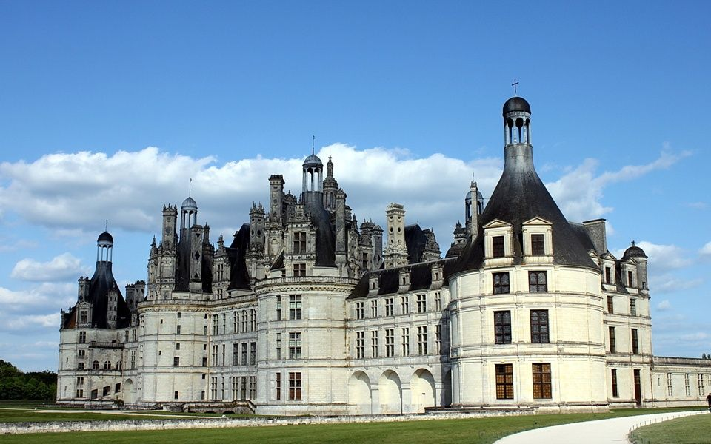
Північне Відродження
Період Ренесанса на територіях Нідерландів, Німеччини і Франції прийнято виділяти в окремий стильовий напрям, маючий деякі розбіжності з Відродженням в Італії і називати «Північне Відродження».
Замок Шамбор у Франції. 1519-1547.

Slide 6
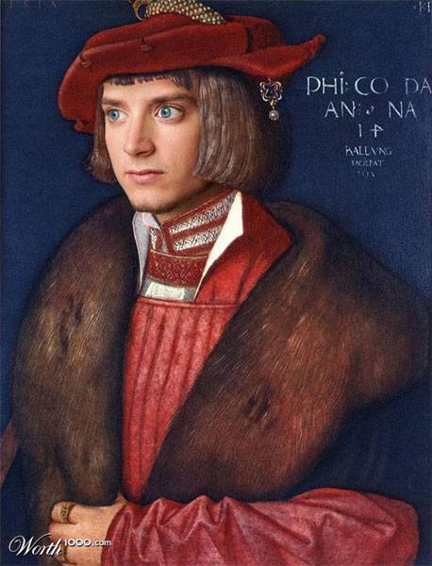
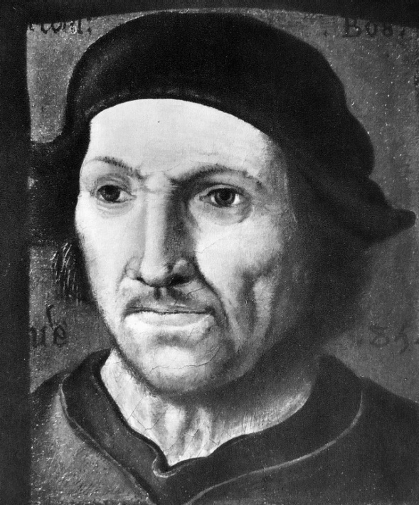
Художники Північного Відродження
Ганс Бальдунг
Ієронім Босх

Slide 7
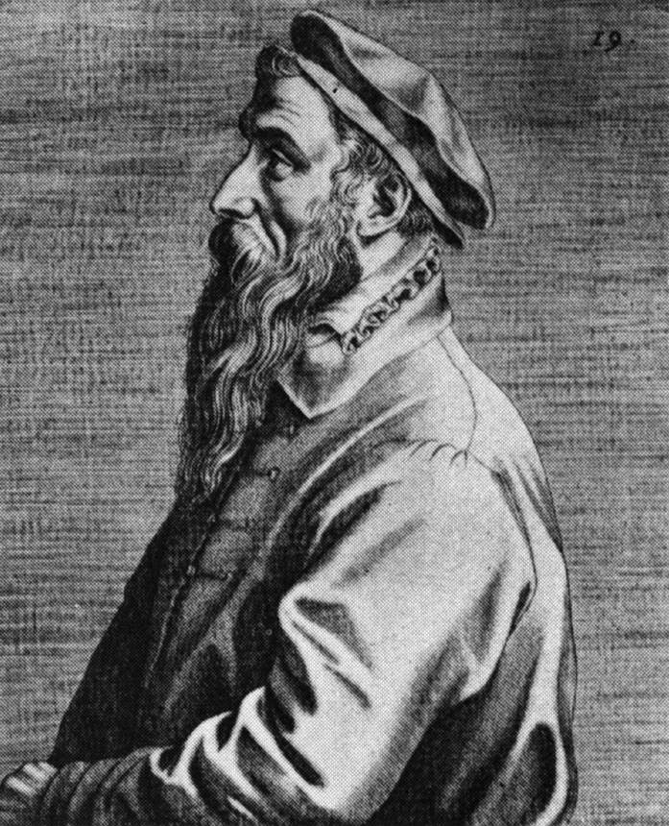
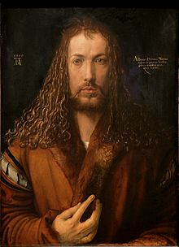
Пітер Брейгель
Альбрехт Дюрер

Slide 8
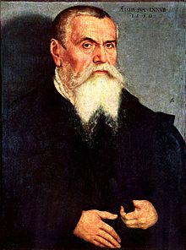
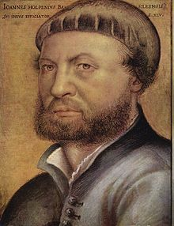
Лукас Кранах
Ханс Хольбейн

Slide 9
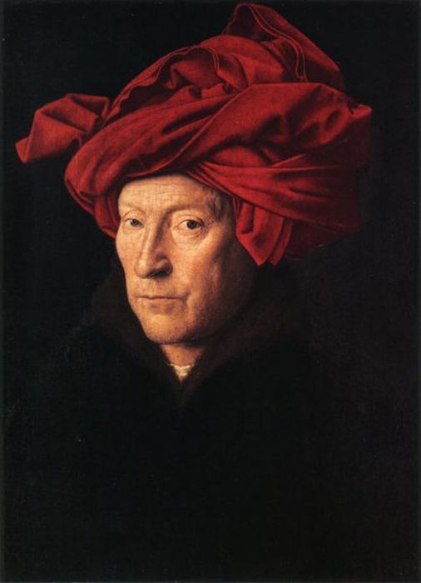
Ян ван Ейк

Slide 10
Шедеври епохи Відродження
“Блудний син”
“Несення хреста”

Slide 11
Образотворче мистецтво Сандро Ботічеллі
«Весна»
«Народження Венери»

Slide 12
Леонардо да Вінчі
“Дама з горностаєм”
“Джоконда”
“Мадонна Літта”

Slide 13
Мікеланджело Буонаротті
“Розпис храму святого Петра”
“Давид”

Slide 14
Рафаель
“Сикстинська Мадонна”
“Мадонна Конестабіле”

Slide 15
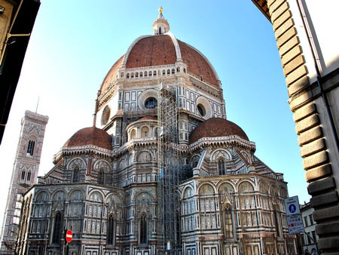
Архітектура епохи Відродження
Собор Санта-Марія-дель-Фьоре, Флоренція. Перлина архітектури Ренесанса

Slide 16
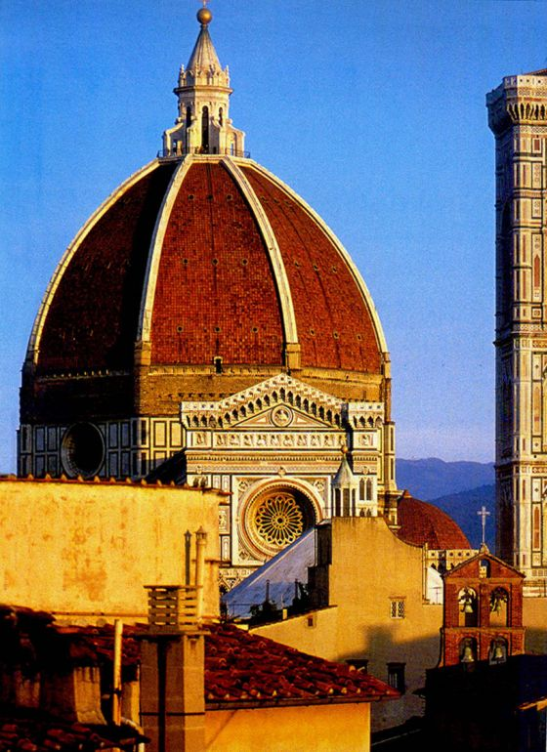
Купол собора
св. Марії дель Фьоре, Брунелескі, Росселіно, 1420-1436, 1446-1470, Флоренція

Slide 17
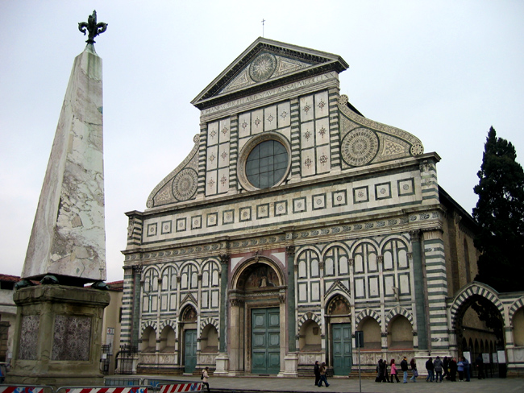
Церква Санта-Марія-Новелла Альберті,
1456-1470, Флоренція

Slide 18
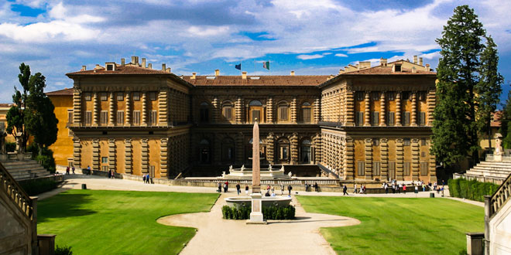
Палаццо Пітті Аманатті Бартоломео
1560-1565, Флоренція

Slide 19
Музика Фламандський композитор XV ст. Г. Дюфаї
З’являються різні жанри громадського музичного мистецтва — фроттола и вілланелла в Італії, вільянсико в Іспанії, балада в Англії, мадригал, що виник в Італії
Епоха Відродження закінчується появою нових музичних жанрів — сольної пісні, кантат, ораторій та опери

